Slide 1
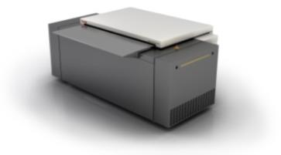
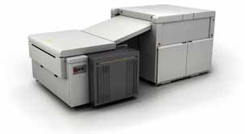
Magnus 800 Quantum
Notes:
Jim Langley - Updated GCG Presentation
Draft: - August 25, 2006
- Welcome

Slide 2
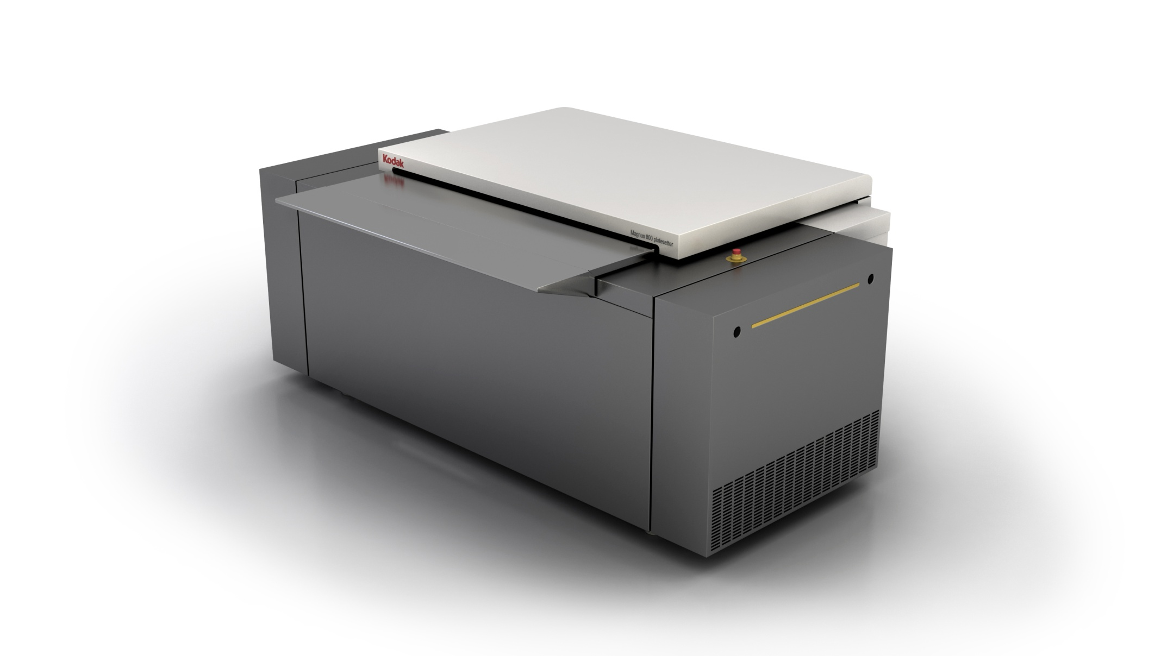
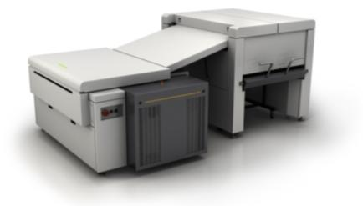
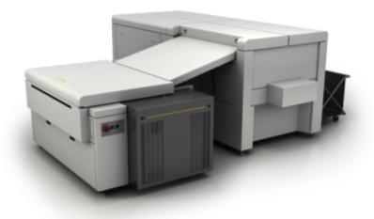
Version semi-automatique
3 Vitesses Disponibles:
Z(62pph)
Chargeur 1 cassette de 100 plaques
X(45pph)
Chargeur Multi-cassettes
de 500 plaques
F(28pph)
Chargeur APL
Une palette en ligne

Slide 3




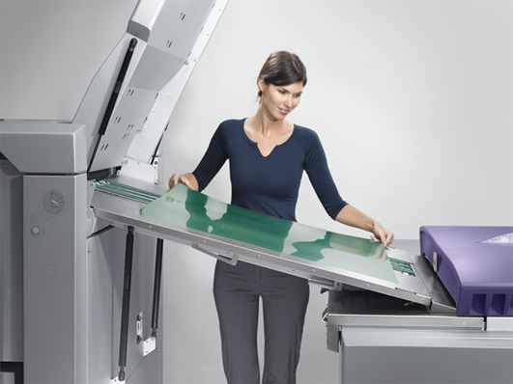
Quels sont les avantages d’un Magnus?
Magnus 800Q avec APL
  Vitesse : 62 pph
Magnus 800Q avec MCU
  Version semi-automatique
Magnus 800Q avec Single Cassette
  Chargeur mono format
  Chargeur 5 formats
  Chargeur palette jusqu’à 600 plaques
  Perforations
  Retrait des intercalaires
Magnus 800Q
  Bypass

Slide 4
Tailles des plaques par CTP 8 poses :
 | Format maxi sur la laize | Format maxi sur la circonférence | Format mini sur la laize | Format mini sur la circonférence
Magnus 800 Q | 1162mm | 950mm | 381 mm | 330 mm
Prise de pinces:
- 6mm en tête et pied
- 5 mm au minimum

Slide 5
Magnus 800 Quantum: SQUAREspot Imaging
  Technologie: Thermal 830nm
    technologie Quantum :
      Spécificité Kodak: 10,000 dpi SQUAREspot thermique.
        224 lasers adressables individuellement.
        Si un émetteur est en erreur un autre compense pour garantir la même productivité.
        Autofocus Dynamique.
        Compensation thermique.
        Résolution: 47.2 et 94.4dpmm (1200 and 2400dpi) ou 50 et 100dpmm (1270 et 2540dpi)
  Haute qualité du point laser
    Qualifié pour du 450 lpi AM
    Qualifié pour la Staccato 20 comme standard avec en option la Staccato 10 microns
    Supports : Toutes les plaques thermiques du marché.
10,000 dpi résolution
2,400dpi addressable

Slide 6
Processus stable
La précision, la puissance et la stabilité :
  Unique : 10,000dpi SQUAREspot Thermal Imaging
  Bords net, bien définis, pointus et carrés
  Stabilité et Latitude : faible sensibilité aux traitements.
  Permet d’utiliser en mode industriel la Staccato
Plaques Conventionnelles
Thermal
Gaussian
Thermal
GLV
Thermal SQUARE spot
Lumière Visible
Faible
Elevé
La résolution conduit à la stabilité

Slide 7
Processus stable
Thermal
Gaussian
Thermal
GLV
Thermal SQUARE spot
low
high
La résolution conduit à la stabilité

Slide 8
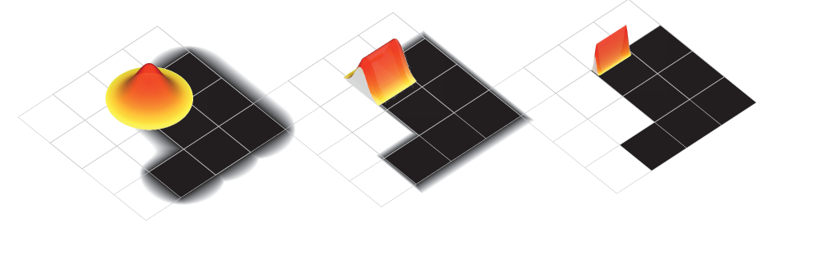
Technologies de gravure
Violet
Gaussian
&
Thermal
Gaussian
GLV
> 1600 dpi
~ 1600 dpi
~ 3000 dpi
~ 10,000 dpi

Slide 9
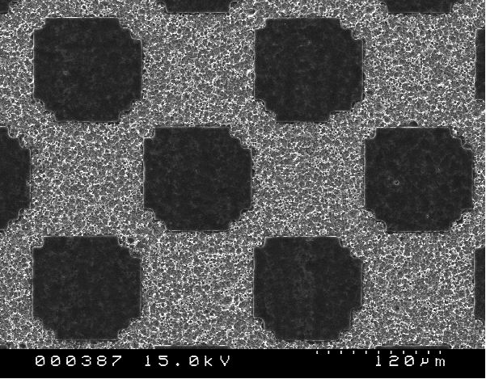
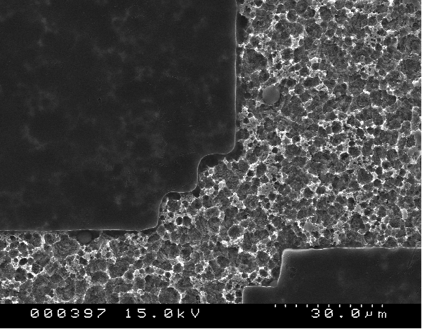
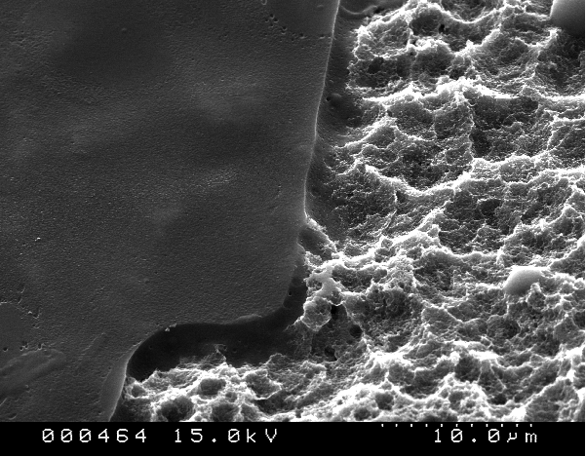
Technologies de gravure
Violet
Gaussian
Thermal
Gaussian
Notes:
In these micro-photographs of plates made with different imaging technologies, you can see the degree of precision and control demonstrated by SQUAREspot. Note, how even individual 2400 dpi pixel structures are faithfully rendered by SQUAREspot but completely blurred out by the coarser imaging technologies.
The dots at the bottom of the slide, illustrate how variation on the perimeter of halftone structures leads to unintentional dot gain, with finer halftones being even more sensitive to variation.

Slide 10
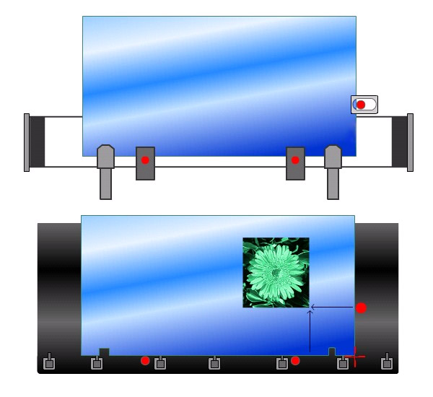
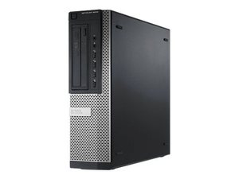
Répétabilité
  Le repérage de la plaque se fait sur 3 points, garantissant une répétabilité parfaite entre chaque plaque. La tête a compensation de température augmente permet une répétabilitée maximale duarant les période de production.
Connectivité
Livré en standard à partir de Q1 -2014 :
    XPO TDL- avec une station Dell Optiplex Windows 7 ( pour device software)
    Pouvant recevoir les fichiers 1 bit tiff

Slide 11
Magnus 800: Semi automatique.
  Quantum engin: SQUAREspot® Thermal imaging head.
  Semi automatique avec Continuous load.
  Perforation en ligne (option jusqu’à 10 perforations)
  Déchargement automatique.
  Facilement évolutif vers de l’automatisme ou une vitesse supérieure.
  Exceptionnelle fiabilité.

Slide 12

Productivité optimisée
Il y a 6 séquences en parallèles, cela va du chargement au déchargement.
Elles sont toutes indépendantes et n’interférent pas les unes sur les autres.
Chargeur
Convoyeur d’entrée
Zone chargement
Zone du cylindre
Déchargement
Convoyeur de sortie
expose
Gestion des files d’attentes – Problème de fichier -
Gestion des files d’attentes – Problème de plaque -

